Slide 1
Q
QPhone
광운대학교 COMSSO

Slide 2

목차
프로젝트 개요
프로젝트 기획방법 및 수행절차
추진 문제점 및 해결방안
기대효과 및 응용 가능분야
개발기술과 특이사항

Slide 3








프로젝트 개요
- 프로젝트 목적
소상공인에게 서비스를
제공할 환경 구축
소비자들에게 쉽고 간편하게 관리 할 수 있는 어플 제공
Notes:
대기업과 달리, 소상공인들에겐 이런 서비스를 제공할 환경이 구축되지 않다.
소상공인들과 소비자들에게 편리를 제공하자!
=>쉽고 간편하게 쿠폰을 관리.제공 할 수 있는 어플을 개발하자

Slide 4

프로젝트 개요
- 개발방법
1. 역할분리 및 병렬적으로 개발 진행
2. 통합 및 테스트
Sever
Sever
Client(UI)
Client(Service)
Confirm
Fix
Client(UI)
Confirm
QA
Fix
Client(Service)
QA

Slide 5

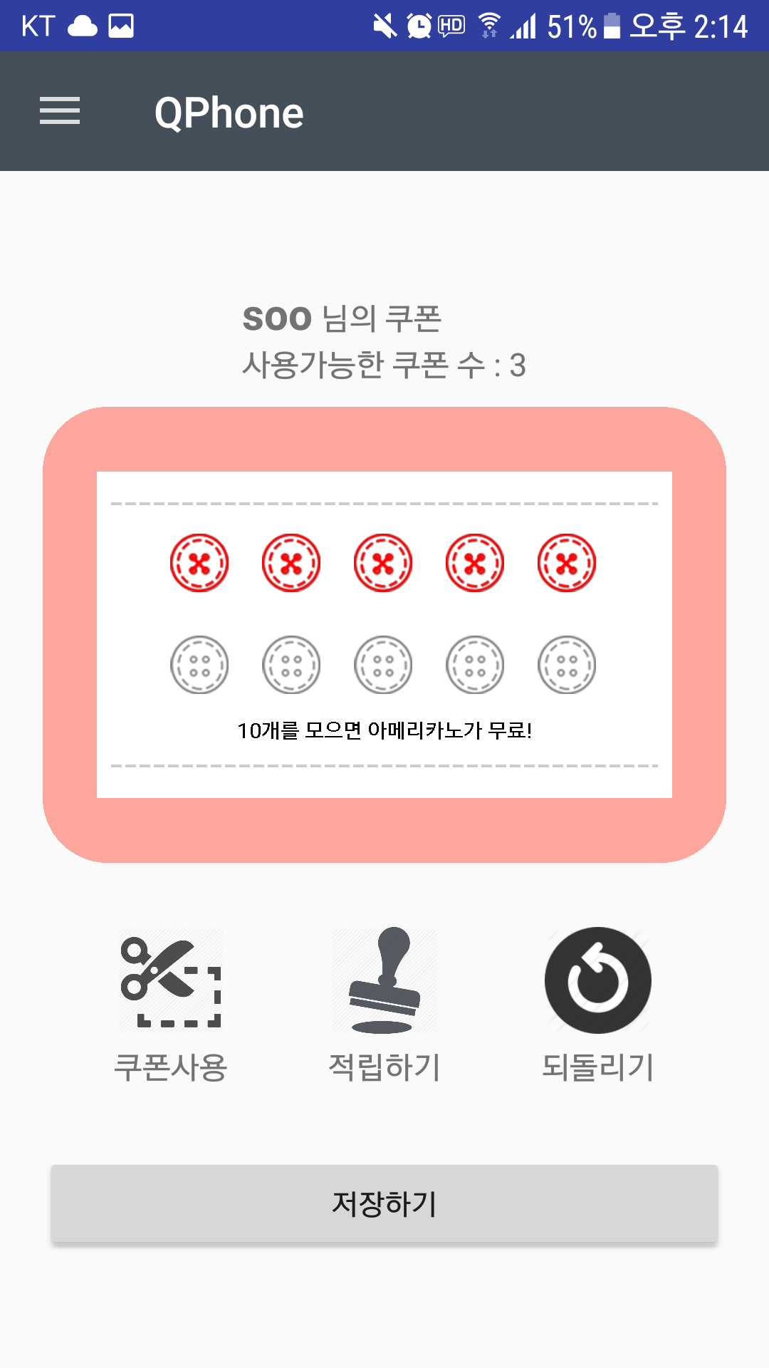
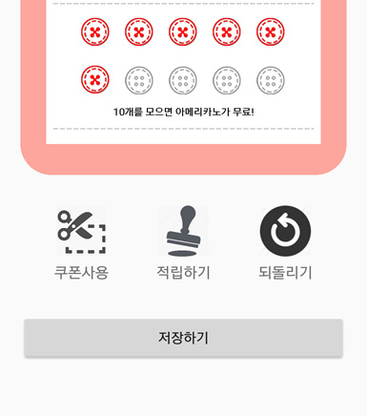
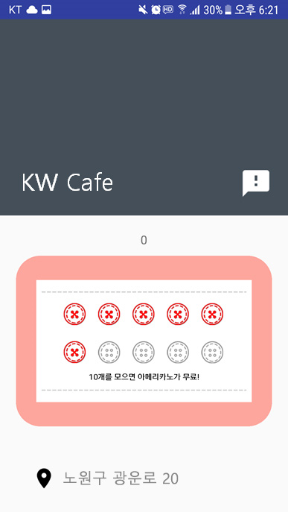

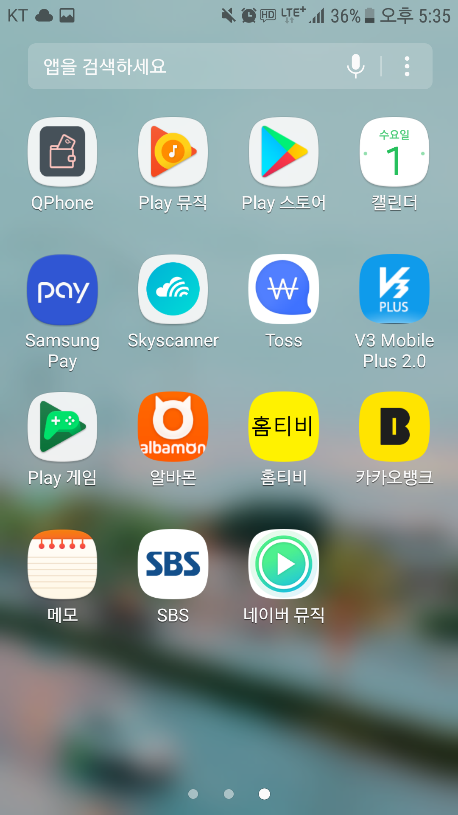
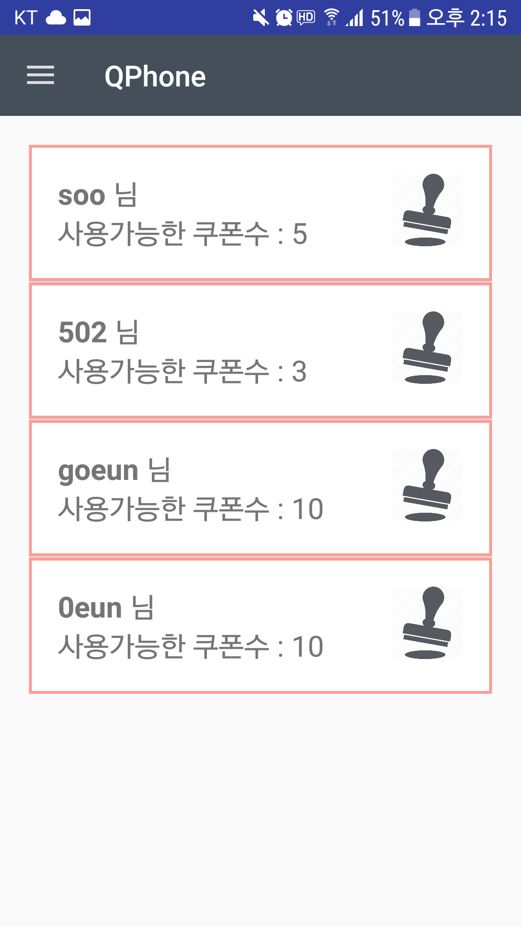
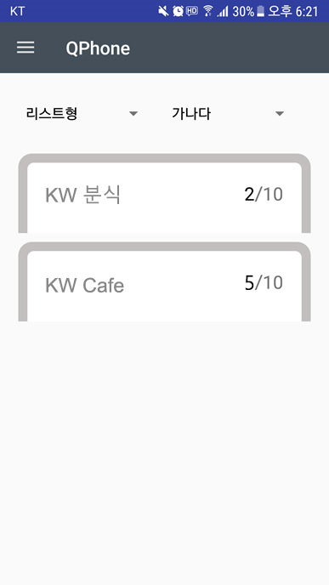
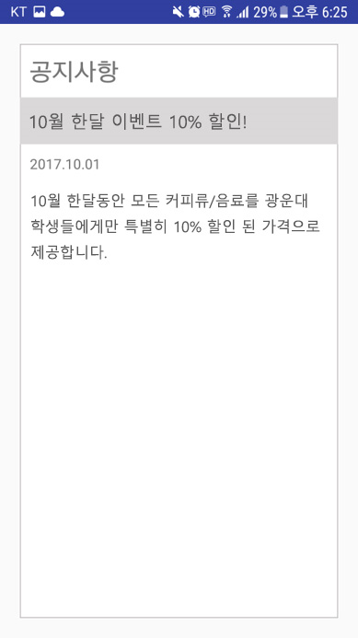
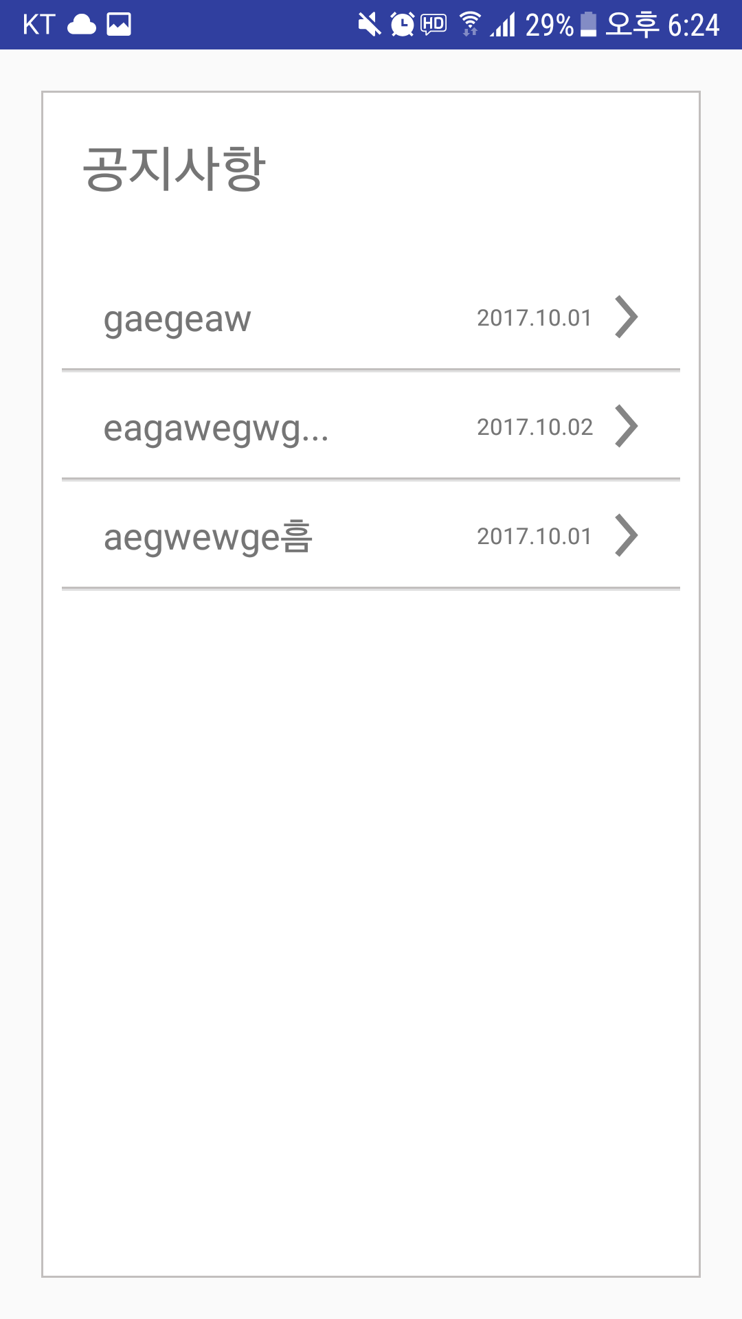
프로젝트 개요
- 결과물
10월 한달 이벤트 10% …
새로운 시그니처
추석 오픈시간 변경

Slide 6
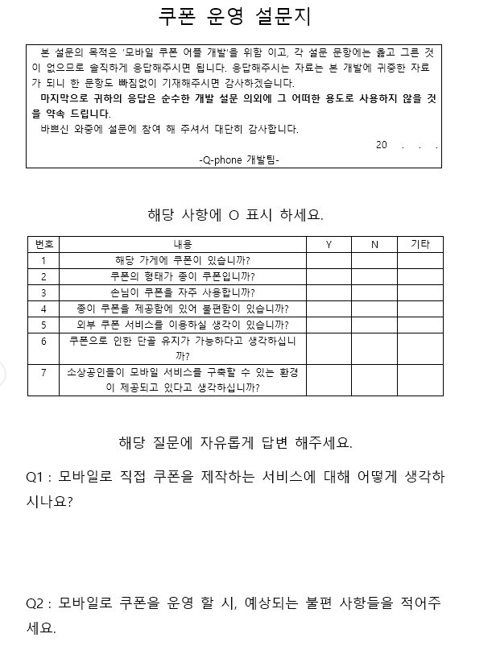
프로젝트 기획방법 및 수행절차
- 쿠폰 설문조사
광운대학교 근처 9개의 카페 설문조사 결과
Notes:
종이 쿠폰 사용하는 소상공인이 대다수
소상공인들의 외부 쿠폰 서비스 에 대한 의견은 이용할 수 있으나 서비스 가격이 부담.
쿠폰의 효과를 알고 있어 사용하고 있지만 효과를 보지는 못하고 있다.
쿠폰으로 인하여 홍보효과가 있다면 좋다고 생각하는 의견이 대부분
쿠폰을 제작하는데 회의적인 의견도 있었지만 관리의 편리성과 차별성으로 인해 긍정적인 의견이 많았다.

Slide 7
프로젝트 기획방법 및 수행절차
- 쿠폰 설문조사
차별화 포인트
가격이 부담되어서
서비스 방법이 복잡할 것 같아서
Notes:
종이 쿠폰 사용하는 소상공인이 대다수
소상공인들의 외부 쿠폰 서비스 에 대한 의견은 이용할 수 있으나 서비스 가격이 부담.
쿠폰의 효과를 알고 있어 사용하고 있지만 효과를 보지는 못하고 있다.
쿠폰으로 인하여 홍보효과가 있다면 좋다고 생각하는 의견이 대부분
쿠폰을 제작하는데 회의적인 의견도 있었지만 관리의 편리성과 차별성으로 인해 긍정적인 의견이 많았다.

Slide 8


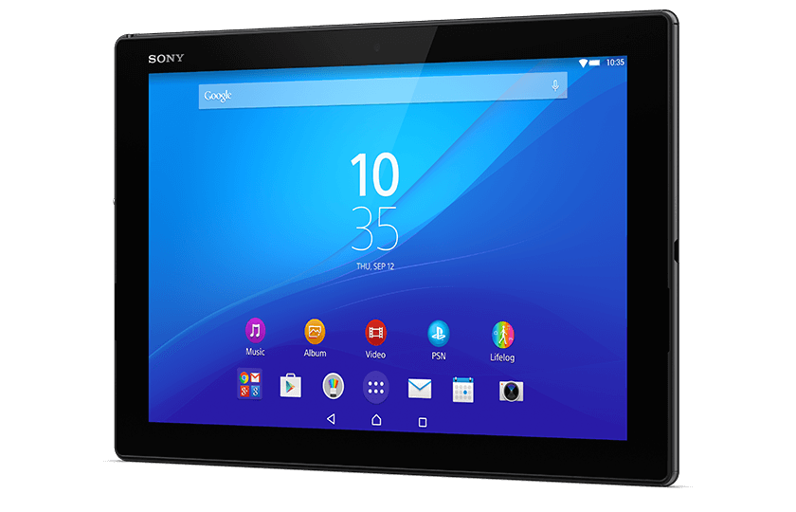
프로젝트 기획방법 및 수행절차
- 프로젝트 기획
별다른 장치가 필요없다.
> 서비스를 저렴하게
제공가능
사용자의 응답 최소화
> 편리성 극대화
기존의 종이쿠폰에
적립하는 인터페이스
> 익숙한 인터페이스

Slide 9
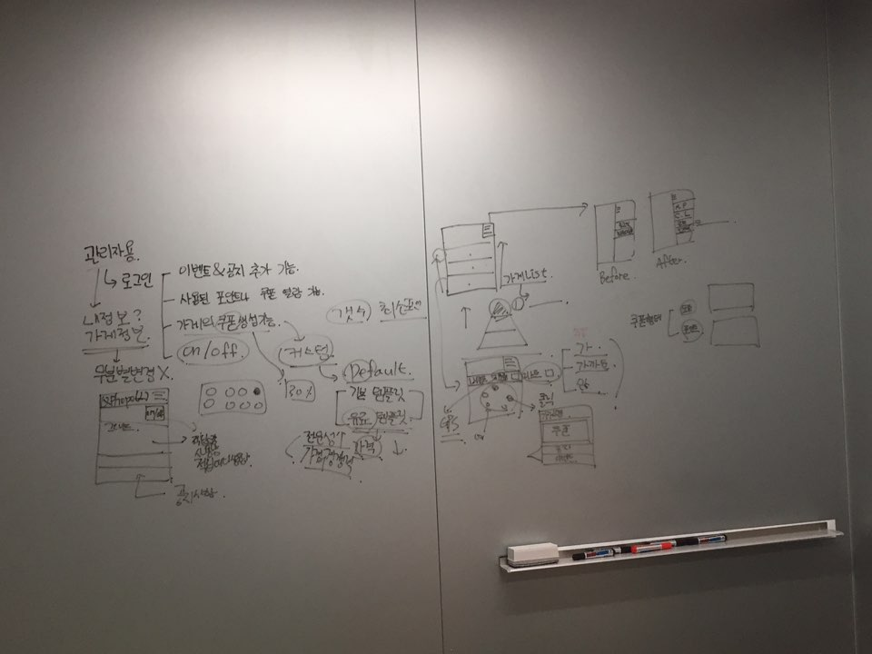


프로젝트 기획방법 및 수행절차
- 수행절차
안드로이드 스터디
개발
QPhone
Notes:
여름 방학 기간동안 그룹 스터디를 통해 어플 개발에 필요한 안드로이드 지식 습득
스터디 후 개발 시작
어플 등록 및 완성

Slide 10



개발 환경
Server
Client
VCS
+
Minimum SDK: 5.0 Lollipop
Notes:
개발을 위해 사용한 프로그램은, 서버파트에서는 ~~~을 사용해 서버의 데이터베이스를 관리하고,
클라이언트파트에서는 안드로이드 스튜디오를 사용해 어플리케이션을 구성했으며,
버전관리 시스템 깃을 사용하여 효과적인 협업 및 버전관리를 하였습니다.

Slide 11

추진 문제점 및 해결방안
> 블루투스 인식 문제점
블루투스 사용하는 기기들이 증가함으로써 블루투스만으로는 앱 사용자 식별이 어렵다.
“쿠폰적립 하려는 사람을 정확하게 인식하려면?”
최초 가입시 핸드폰 고유번호인 MAC번호를 같이 DB에 등록한다.
쿠폰 적립시 rssi(수신 신호 세기)값을 기반으로 강한 세기를 가진 블루투스 기기의 리스트를 얻어오고 사용자에게 id를 물어본다.

Slide 12



기대효과 및 응용가능분야
소상공인들에게 보다 쉽게
쿠폰 마케팅을 통한 단골 확보 및 골목상권 활성화
소상공인들에게 쿠폰 제작의 비용 절감
소상공인이 별다른 기기없이 서비스 제공가능과 비용절감
소비자에게 모바일 쿠폰
서비스를 제공하므로써
쿠폰관리의 편리성
Notes:
기대효과
1. 소상공인들에게 보다 쉽게 소비자에게 모바일 쿠폰 서비스 제공, 쿠폰 마케팅을 통한 단골 확보 및 골목상권 활성화
2. 쿠폰 제작의 비용 절감
3. 소비자들의 쿠폰 관리 편리성

Slide 13
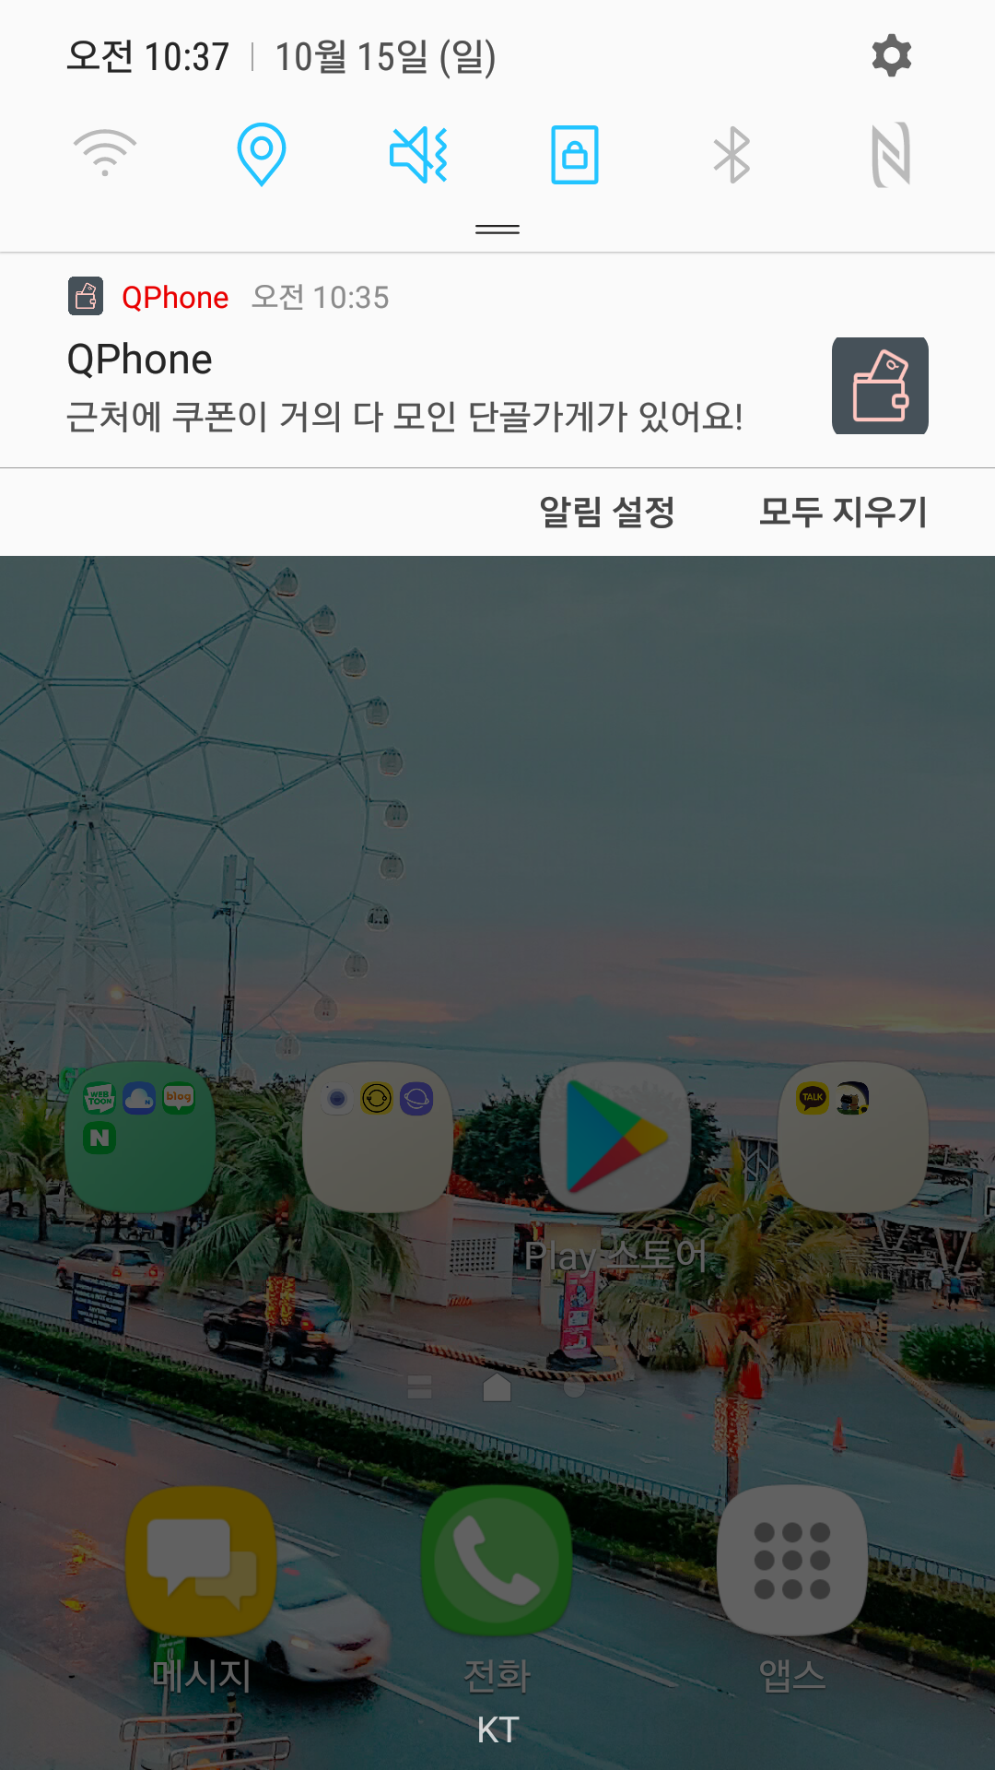
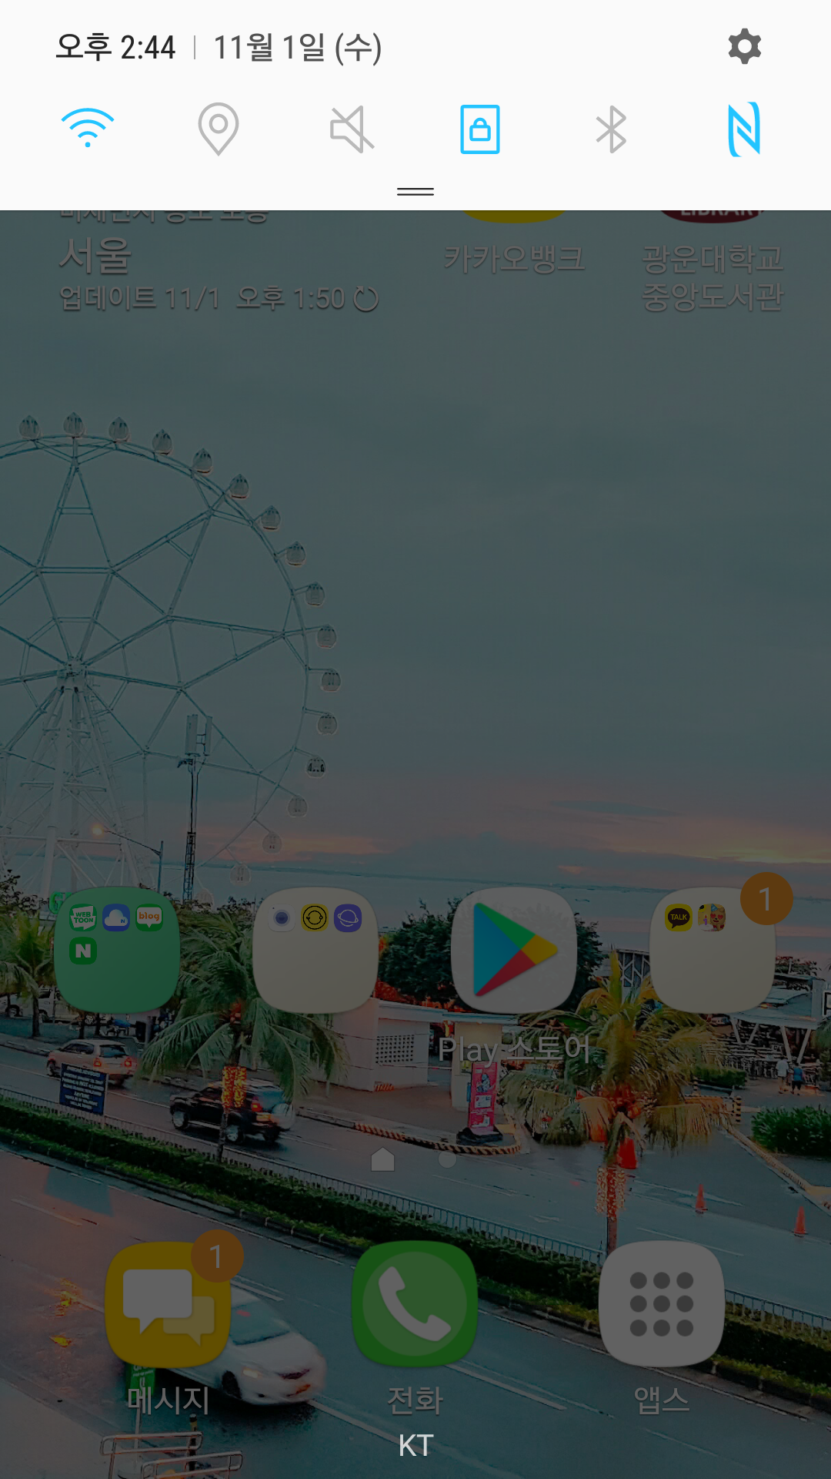

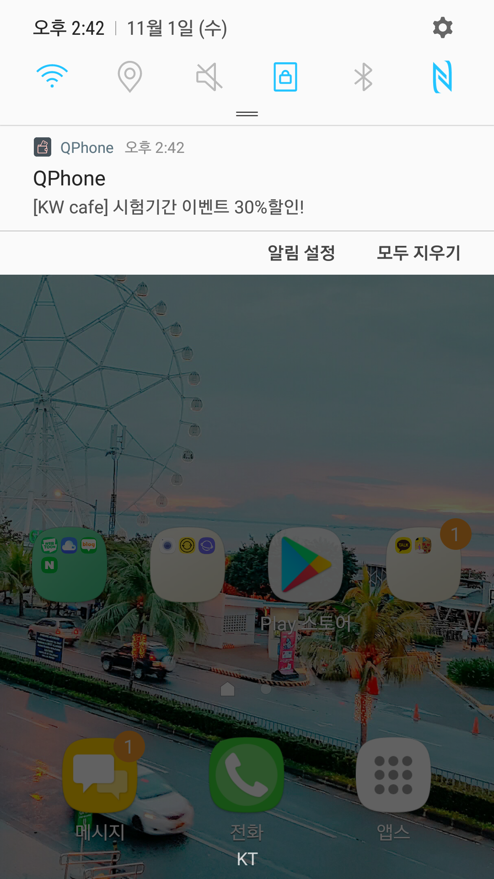

개발 기술 및 특이사항
Firebase
Geofence
Notes:
기대효과
1. 소상공인들에게 보다 쉽게 소비자에게 모바일 쿠폰 서비스 제공, 쿠폰 마케팅을 통한 단골 확보 및 골목상권 활성화
2. 쿠폰 제작의 비용 절감
3. 소비자들의 쿠폰 관리 편리성

Slide 14
Q&A

Slide 15
THANK YOU

